Slide 1
YİYECEK – İÇECEK İŞLETMELERİ

Slide 2
YİYECEK VE İÇECEK HİZMETLERİNİN GELİŞİMİ
Yemek, içmek karşılanması zorunlu temel gereksinimlerdir. İlk insanlar, yaban hayvanları, kabuksuz meyve, ham besinlerle yaşamlarını sürdürmüşlerdir. Sonraları insanların yerleşik hayata geçmeye, tarlada, çalışmaya, hayvanları evcilleştirmeye başlanması ve ateşin bulunması ile pişirme yöntemleri geliştirilmeye başlandı. Topluca yemek hizmetinin sağlanması ve uygarlıkların başlangıcı bir tutulmaktadır. Mutfak kültürü, en eski uygarlıklardan olan Çin, Hitit ve Mezopotamya ile birlikte gelişmiştir.

Slide 3
YİYECEK İÇECEK GEREKSİNİMLERİNİ ORTAYA ÇIKARAN FAKTÖRLER
Fiziksel gerekler
Sosyal gruplaşmadan doğan gerekler
Sağlıktan kaynaklanan gerekler
Sosyal gerekler
Duygusal gerekler
Koşullanmadan doğan gerekler
Kaynaklar
İmaj kaynaklı gerekler

Slide 4
YİYECEK İÇECEK HİZMETLERİNİ GELİŞTİREN NEDENLER
Boş zaman formundaki değişme
Harcanabilir gelirdeki artış ve yaşam biçimindeki değişiklikler
İşletme sayısındaki artış
Mönülerdeki gelişmeler
Ticari faaliyetlerin yoğunlaşması
Sosyal aktivitelerin artması

Slide 5
YİYECEK İÇECEK HİZMETLERİNİN VERİLDİĞİ BİRİMLER
1 – Restoranlar
2 – Perakende Satış Hizmeti Veren Kuruluşlar
3 – Endüstri Kuruluşları
4 – Eğlence İşletmeleri
5 – Kafeteryalar
6 – Konaklama İşletmeleri
7 – Ulaştırma İşletmeleri
8 – Kar Amacı Gütmeyen İşletmeler

Slide 6
YİYECEK İÇECEK İŞLETMELERİNİN TEMEL ÖZELLİKLERİ
Ürün çeşidi fazladır.
Emek ve malzeme yoğunluğu fazla olan işletmelerdir.
Örgütsel yapı diğer sektörlerdeki işletmelerden farklıdır.
Mönü planlaması önemlidir.
Müşteri tipleri farklıdır

Slide 7
OTEL İŞLETMELERİNDE YİYECEK İÇECEK
Tüketicilerle olan temas ölçütüne göre “ön plandaki” departman olarak sınıflandırılır.
Resort otel işletmelerinde tam pansiyon konaklama yapanlar için yiyecek içecek hizmetleri, şehir otellerine göre daha büyük önem taşır.
Oda gelirlerinden sonra en fazla gelir getiren merkezdir. (%25-50)

Slide 8
187 beş yıldızlı otel ve birinci sınıf tatil köyünden 103’üne dayanarak yapılan araştırmaya göre;
• Tesislerin yiyecek içecek gideri, toplam giderin %25-35’ini oluşturmaktadır.
• Tesislerde yılda ortalama 300 milyon $’lık (505 trilyon TL) yiyecek içecek tüketilmektedir.

Slide 9
OTEL İŞLETMELERİNDE YILDIZ VE YİYECEK-İÇECEK
Bir yıldızlı otellerde; kahvaltı salonu, büfe hizmeti zorunludur.
İki yıldızlı otellerde; içki servisi verebilen büfe yeterlidir.
Üç yıldızlı otellerde; restoran zorunluluğu başlar.
Dört yıldızlı otellerde; restoranlar birinci sınıf olarak düzenlenmelidir.
Beş yıldızlı otellerde; birinci sınıf restorana ek olarak, en az bir restoran ve “Amerikan Bar”ın bulunduğu bir salonun bulunması zorunludur.

Slide 10
RESTORANLARIN SINIFLANDIRILMASI
ÜÇÜNCÜ SINIF RESTORANLAR
Fonksiyon ve sınıfına uygun malzeme ile uyum içinde dekore edilerek aydınlatma
Tesis kapasitesine uygun malzeme dola
Alarm düzeni olan içeriden açılabilen soğuk saklama deposu veya dolabı
İhtiyaca uygun pişirme donanımı
Tesiste verilecek yemek türlerine uygun yeterli hazırlık yerleri,

Slide 11
Yıkama, kurutma, raflar, dolaplar ve servis kapasitesine uygun bulaşık makinesi
İyi düzenlenmiş yemek salonu
İlkyardım, yangın ve iş güvenliği için gerekli önlemler.

Slide 12
İKİNCİ SINIF RESTORANLAR
Üçüncü sınıf restoranlara ek olarak;
Kapalı salon kapasitesi en az 50 kişilik
Mutfak alanı yemek salonunun %25’inden büyük Giriş holü, telefon hizmeti
İdare odası
Kapasiteye uygun malzeme deposu
Salon ve servis birimleri ayrı katlarda ise servis merdiveni
Ayrı servis girişi
Bayan ve bay için ayrı müşteri tuvaletleri, tezgahlı lavabo
Yemek salonu ile mutfak servisi arasında bir ofis
Personel için soyunma yerleri, lavabo, duş ve tuvalet

Slide 13
BİRİNCİ SINIF RESTORANLAR
Üçüncü ve ikinci sınıf restoranlara ek olarak;
En az 100 kişilik yemek salonu, ayrıca mutfakla doğrudan bağlantılı veya servis mutfağı bulunan 50 kişilik özel yemek ve koktely salonu
Mutfak alanı en az 50 metrekare olmalı

Slide 14
Havalandırma ve klima sistemi
Mutfakta fırın ve kuzine
Yemekleri ve tabakları sıcak saklama teçhizatı
Tatlı ve pasta hazırlık yerleri
Müzik yayını
Bankolu vestiyer

Slide 15
YİYECEK İÇECEK İŞLETMELERİNDE YÖNETİM SÜRECİ
1 - YİYECEK İÇECEK İŞLETMELERİNDE PLANLAMA;
Planlama yönetimin, amaç, hedefler ve bunlara ulaştıracak eylem programlarını yaratma görevidir.
Etkili planlamayı etkileyen faktörler; bilgi, iletişim,esneklik, uygulama.

Slide 16
2- YİYECEK İÇECEK İŞLETMELERİNDE ORGANİZASYON VE KOORDİNASYON
Planda belirtilen hedeflerin gerçekleşmesi için fiziksel ve sosyal kaynakların tahsisi ve uyumlu hedefe yönlendirilmesi

Slide 17
YİYECEK İÇECEK İŞLETMELERİNDE YÜRÜTME VE KONTROL
Planlama ve örgütleme statik, yürütme ise dinamik bir fonksiyon
Yürütme; tespit edilmiş olan gidilecek yol, araç ve enerjiden oluşan yapının harekete geçirilmesi
Kontrol; mevcut iş başarısının ölçülmesi ve başarının beklenen hedefleri gerçekleştirme olasılığının saptanması
Kontrol; faaliyetten neler beklendiğinin ve sonuçlarının ne olması gerektiğinin saptanması

Slide 18
YİYECEK İÇECEK YÖNETİM SÜRECİ
Mönü planlama
Satın alma
Tesellüm (teslim alma)
Depolama
Depodan dağıtım
Ön hazırlık
Hazırlık
Servis
Hijyen ve sanitasyon

Slide 19
YİYECEK VE İÇECEK MÜDÜRÜ
İŞ ÖZETİ:
• Otelin yiyecek- içecek bölümünde çalışan tüm personeli görevi esnasında kontrol etmek,
• Personelin sıkı bir işbirliği içinde olmalarını sağlamak,
• Araştırma yaparak yiyecek- içecek politikasını belirlemek
• Yiyecek- içecek bölümünde mümkün olan en üst düzeyde gelir elde etmek
• Konuklara rahatsızlık vermeden servisin ve tüm yiyecek- içecek organizasyonunun düzgün yapılmasını sağlamak

Slide 20
KİŞİSEL ÖZELLİKLER
CİNSİYET................................Bay- bayan
YAŞ..........................................30- 45
EĞİTİM....................................Üniversi te mezunu
İŞ DENEYİMİ..........................En az 8 yıl yiyecek ve içecek bölümünde yöneticilik
DİL........................................İng ilizce ve mümkünse diğer diller
FİZİKSEL GÖRÜNÜM............Geçerli bir sağlık raporu
İŞ BİLGİSİ................................Güçlü bir lider ruhu,kara verme becerisi,insan ilişkileri vb...

Slide 21
GÖREVLERİ:
• Otelin yiyecek ve içecek faaliyetlerinin pazarlanması ve yiyecek içecek politikaları göz önünde bulundurularak verimliliğin sağlanması,
• İşgücü, malzeme ve hammaddelerin maliyetlerini kontrol etmek ve departman bütçesini hazırlamak
• Diğer bölüm ve departman müdürleriyle ilişki halinde bulunarak,otelle ilgili tüm bilgilerden haberdar olmak,
• Otelin yiyecek ve içecek hizmeti verilen bölümlerinden genel politikalar ışığında üretim ve servis yapılarak hedeflenen kazancın sağlanması

Slide 22
RESTORAN MÜDÜRÜ
KİŞİSEL ÖZELLİKLER
• Sağlıklı bir fiziki yapıya sahip olmak, görünüş ve davranışta seçkin olmak
• İyi bir genel kültüre sahip olmak, en az iki yabancı dil bilmek
• Uzun çalışma yıllarının kazandırdığı kusursuz servis bilgisine sahip olmak,
• Mesleki bilgisi,çalışmadaki titizliği, adaleti, disiplini ile tüm personele örnek olmak ve onlar üzerinde tartışmasız bir otorite kurmak,

Slide 23
GÖREVLERİ:
• Bulunduğu her departmanda oteli, müşterilere karşı en iyi şekilde temsil etmek,
• Yiyecek- içecek müdürü ile birlikte, servis personelini seçerek işe başlatmak,
• Bütün servis bölümlerini denetleyerek, buralarda servisin kusursuz yürütülmesini sağlamak,
• Servis personelinin dosyalarını tutarak,izin, terfi, puan, ücret ve devam durumlarını takip etmek,
• Her ayın belirli bir gününde, departmanlarda genel bir meeting yapmak

Slide 24
GARSON
KİŞİSEL ÖZELLİKLER:
• Sağlıklı ve uygun bir görünüşe sahip olmak,
• Mutfak, servis bilgisi ve yiyecek- içecek mönüsü hakkında bilgi sahibi olmak,
• Görgü ve protokol kurallarını yerinde ve doğru olarak uygulayabilmek,
• En az bir yabancı dil bilmek,
• Lise mezunu olmak, mesleki bilgisi yeterli düzeyde olmak
• Kaptan olmadığı zamanlarda onun görevlerini yerine getirebilme becerisi olmak

Slide 25
BAR DEPARTMANI
Her çeşit alkollü ve alkolsüz içkilerle hafif yiyeceklerin alındığı büyük veya küçük yerlere bar denir.

Slide 26
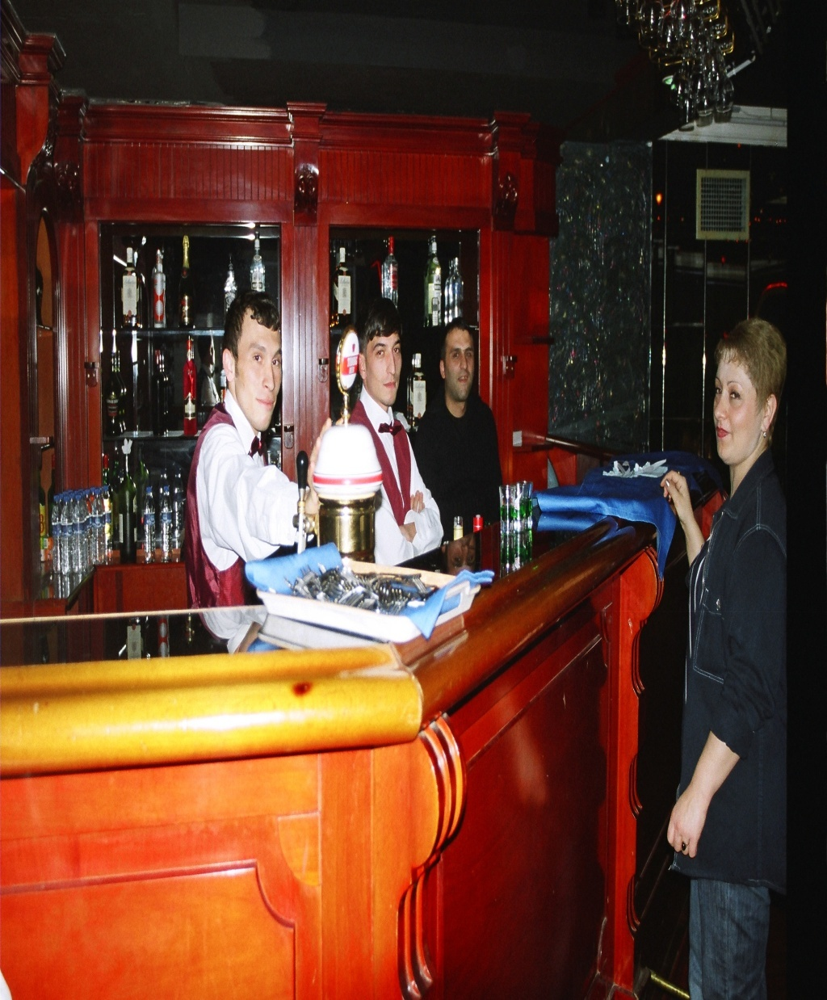
BAR ÇEŞİTLERİ
1. AMERİKAN BAR:Özel kokteyllerin ve her türlü içkinin servis edildiği bar çeşididir.

Slide 27
2. SERVİS BAR:Otellerde restoranın içki ihtiyacının karşılandığı barlardır.
3. SNACK BAR (EXPRES BAR):Bu tip barlarda daha ziyade hafif alkollü içkilerle, hafif yiyecekler servis edilir. Sandviç, hamburger, kanape, füme, balıklar, jambon, peynir, patates garnitürleri vb yiyecekler yenilebilir.

Slide 28
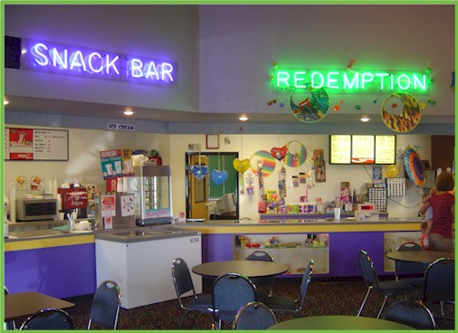

Slide 29
4. LOBBY BAR:Restoran girişinde veya lobby’de yer alan, müşterilerin oturarak yemek öncesi aperatif içki aldıkları bar tipidir.
5. DİSCO BAR:Genellikle gençler tarafından tercih edilen bu barlarda, her türlü alkollü ve alkolsüz içeceklerle, hafif yiyecekler servis edilmektedir. Ayrıca pist, müzik seti veya orkestra olması şarttır.

Slide 30
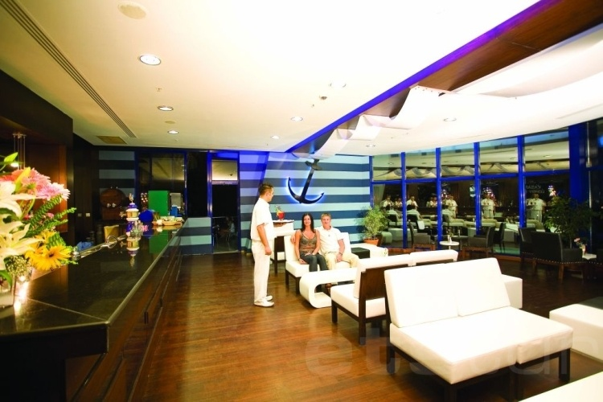

Slide 31
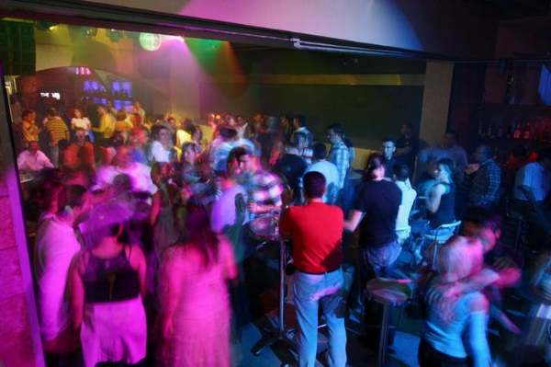
DİSCO BAR

Slide 32
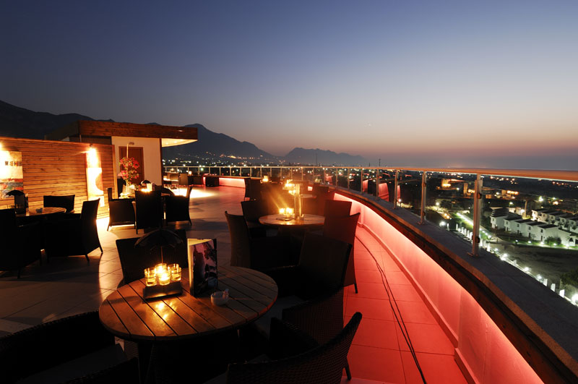
6. ROOF BAR:Otellerin çatı katında bulunan Amerikan, Snack veya Dans Bar özelliğinde olan bir tipidir.

Slide 33
7. GECE KLUBÜ BARI (NIGHT CLUB): Gecenin geç saatlerinde hizmet veren bar tipidir.

Slide 34
BAR DEPARTMANI İŞ TANIMLARI
BAR MÜDÜRÜ (BAR SUPERVISOR)
Bir oteldeki bütün barların çalışmalarını yönlendiren ve denetleyen en üst bölüm yöneticisidir. Yiyecek ve içecek bölüm müdürüne karşı sorumludur.

Slide 35
KİŞİSEL ÖZELLİKLER
• Sağlıklı ve uygun bir fiziki yapı,
• İnsan psikolojisini iyi bilmek, yöneticilik vasıflarına sahip olmak
• Güzel konuşabilme yeteneği, nezaket kurallarını iyi bilmek ve uygulamak
• Bar ve içki konusunda geniş bilgi ve deneyim sahibi olmak,
Yabancı dil bilgisi, iş hukuku ve emniyetiyle ilgili konularda bilgi sahibi olmak.

Slide 36
ŞEF BARMEN (BAR CAPTAIN)
Oteldeki bütün barların yönetiminden sorumlu olan bar supervisor’un yardımcısı ve asistanıdır. Bar supervisor’un bulunmadığı saatlerde onun görevlerini yerine getirir. Bar captain bar supervisor’un olmadığı gündüz sabah saatlerinde işe başlar ve akşam üzeri barın açılışına kadar görevini sürdürür.

Slide 37
Ziyafet müdürlüğü tarafından çıkarılan emir formlarına göre ziyafet için gerekli tüm alkollü ve alkolsüz içkilerin depolardan çekilerek servise hazır hale getirilmesini sağlamak,
• Diğer alanların çalışma saatlerine göre personelin iş çizelgesini hazırlamak
• Tüm barların yedek içki stoğu ile servise hazır durumda tam teçhizat bulunmalarını sağlamak
• İçki maliyetlerini önceden belirlenmiş maliyet rakamına yakın bir yüzdeye düşürmek ve genel içki tüketimi hakkında günlük rapor tutmak, içkilerin porsiyon miktarları doğrultusunda kullanıldığından emin olmak,

Slide 38
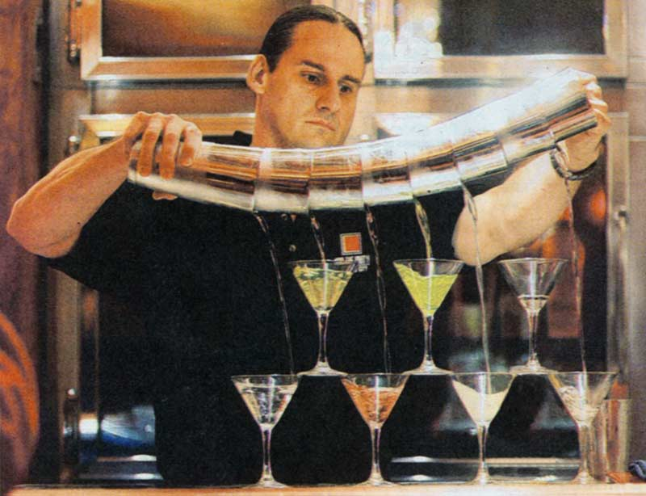
BARMEN
KİŞİSEL ÖZELLİKLERİ:
• Geniş bir genel kültüre ve düzgün fiziki görünüşe sahip olmak,
• Ana dilini kusursuz konuşabilmek, en az bir yabancı dil bilmek
• İnsan psikolojisini çok iyi bilmek, sağlam bir karaktere sahip olmak
• Mesleğinin gerektirdiği bilgi ve beceriye sahip olmak,
• İçki içmesini bilmek, fakat içkiye karşı düşkünlüğü olmamak

Slide 39
• Barın düzenli bir şekilde açılışından sorumludur.
• Barda herhangi bir problem çıkarsa şef barmene haber verir.
• Barın eksikliklerini ve stoklarını kontrol eder. Ana içki deposundan eksikleri tamamlar.
• Müşterileri sıcak, profesyonel bir şekilde karşılar, hızlı ve özenli bir şekilde servislerini yapar.
• Her zaman görünümüne ve üniformasının temiz ve düzenli olmasına dikkat eder.

Slide 40
BARMENİN DİKKAT ETMESİ GEREKEN KURALLAR
• Barmen, barda müşterilerin durumuna göre tekrar içki isteyip istemediğini sormamalıdır.
• Müşterilere içki tavsiye ederken, en pahalı olanları seçmemelidir.
• Müşterinin her içki ikramını kabul etmemelidir. İçmesi gerekiyorsa, meyve suyu ile yapılan kokteyller içmelidir.
• Barı çok temiz kullanmalıdır.

Slide 41
BAR KOMİSİ
KİŞİSEL ÖZELLİKLERİ:
• Sağlıklı ve düzgün bir fiziki yapıya sahip olmak, kibar ve üstlerine karşı saygılı olmak
• Bar konusunu ve dil öğrenmeye öğrenmeye hevesli olmak.
GÖREVLERİ:
• Bardaki yer temizliği ve toz alma işlerini yapmak, çöpü boşaltmak,boş şişeleri istif etmek
• Bardakları ve diğer bar araçlarını temizlemek, şişeleri silerek dolaplara yerleştirmek.

Slide 42
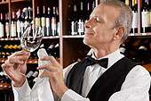
BAR KOMİSİ

Slide 43
MUTFAK DEPARTMANI İŞ TANIMLARI
Mutfak, yiyecek üretiminin yapıldığı yerdir. Üretimin gereksinimi ve boyutu, mutfak çalışanlarının sayısı ve görevleri belirlenirken göz önünde bulundurulması gereken faktörler şunlardır:
• İşletmenin büyüklüğü ve türü,
• İşletmenin örgütsel yapısı,
• Mutfağın fiziki yapısı ve ekipmanlar,
• Mönü

Slide 44
ŞEF AŞÇI / BAŞ AŞÇI (EXECUTİVE CHEF)
Yiyeceklerin standart olarak hazırlanıp üretimini sağlamak, mutfağın yönetim ve organizasyonundan sorumludur. Planlama, örgütleme, yöneltme, etkileme ve kontrol gibi yönetsel görevler de üstlenmiştir. Ayrıca mönü planlaması yapmak ve mönüde yer alan yemeklerin reçetelerini, standart üretime yönelik eğitim programları hazırlamak, uygulamak, personel alımında bulunmak, eksik ekipman ve araç-gereç ile malzeme listelerini hazırlayarak satın alınmalarını sağlamak

Slide 45
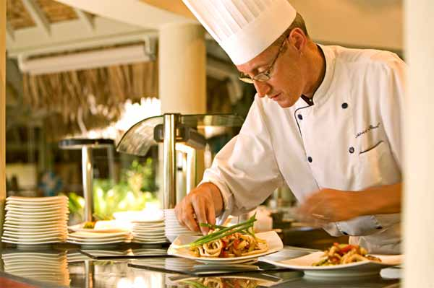
ŞEF AŞÇI/ BAŞ AŞÇI YARDIMCISI (SOUS CHEF)
Mutfağın fiziki operasyonundan sorumludur. Mutfak ekibinin çalışma planları, görev dağılımları, yemek ve ziyafet organizasyonlarında mutfağın hazırlığı(yemeklerin hazırlanıp, üretimin plan ve kontrolü) görevleri arasındadır. Şef aşçı ile eşgüdüm içerisinde çalışır.

Slide 46
KISIM ŞEFLERİ (CHEFS DE PARTIE)
Mutfakta üretim değişik bölümlerde gerçekleşir. Her bir bölüm, kısım şeflerinin denetiminde kendi üretiminden sorumludur.

Slide 47
ŞEF SOSİYER (CHEF SOUCIER)
Et yemekleri ile kümes ve av hayvanlarının etlerinden yapılan yemeklerle, bu yemeklerin garnitürlerinin hazırlanması ve sunulmasından sorumludur. Pasta ve tatlı sosları, balık sosları, rosto etlerin sosları ile soğuk sosların dışındaki sosların hazırlanması da görevleri arasında yer alır.

Slide 48
BALIK ŞEFİ (CHEF POISSONIER)
Tava ve ızgara dışında sıcak balık yemekleri, garnitür ve soslarının hazırlanmasından sorumludur.

Slide 49
IZGARA ŞEFİ (CHEF ROTISSEUR)
• Rosto(fırında pişirme) etler (kümes ve av hayvanları, sakatat ve balık dahil).
• Bu yemeklerin yanında ızgara garnitür olarak hazırlanan sebze ve meyveler.
• Tavada pişirilen etler (kümes ve av hayvanları, sakatat ve balık dahil).
• Bu tür yemeklerin garnitür sebze ve meyveleri.
• Hazırlanan tüm yemeklerin garnitür ve soslarının hazırlanmasından sorumludur

Slide 50
SEBZE ŞEFİ (CHEF ENTREMETTIER)
Tava ve ızgarada pişirme hariç; tüm sebzelerin hazırlanıp, pişirilerek sunumundan sorumludur.
ÇORBA ŞEFİ (CHEF POTAGER)
Sıcak çorbalar ile garnitürlerin hazırlanıp pişirilerek sunulmasından sorumludur.

Slide 51
SOĞUK ŞEFİ ( LARDER CHEF)
Etlerin kesilip, parçalanıp, kalitesine göre ayrılmasından sorumlu olan butcher chef(kasap) görevleri
• Et, kümes ve av hayvanları, sakatat, balık ve deniz ürünlerini parçalara ayırmak, temizleme ve böylece diğer kısımlar tarafından kullanılmalarına hazırlamak.
• Soğuk büfe, soğuk ordövr(hors d’oeuvre), kanepe ve soğuk sosları hazırlamak.
• Sandviç, soğuk pay(pie) ve salataları hazırlamak.

Slide 52
MÖNÜ
Mönü, Latince’de “minutus” sözcüğünden türetilmiş olup “küçük, az” anlamına gelmektedir. Fransız mutfağının gelişmesiyle bir öğünde sunulan yiyeceklerin ayrıntılı listesi anlamında kullanılmıştır. Mönü sözcüğü yeme-içme endüstrisinin gelişmesiyle diğer ülkelerce de kullanılmaya başlamıştır.

Slide 53
Mönü, bir öğünde bir sıra dahilinde birbiriyle uyumlu yiyecek ve içeceklerin ayrıntılı listesidir. Mönü, toplu beslenme sistemlerinde sunulan yemeklerin listesidir.

Slide 54
MÖNÜNÜN ÖNEMİ VE İŞLEVLERİ
Mönüler ve yemek listeleri bir yiyecek- içecek işletmelerinin satış araç ve gereçleridir. Bunlar şekilleri, renkleri, resimleri ve gösterişleriyle müşterileri ikna edici olur. İşletmelerin vitrinleridir ve verilecek hizmetin taahhüt belgeleridir. Mönüler ticarette yiyeceklerin seçimi ve fiyatlarının belirlenmesi için önemlidir. Gerektiğinde, banketler, ziyafetler, düğün ve benzeri toplu yemekler için mönüleri fotoğraflı hale getirerek daha da ikna edici biçimde düzenlemek ticari bir davranıştır.

Slide 55
MÖNÜ TÜRLERİ
ÇAĞLARA GÖRE MÖNÜ ÇEŞİTLERİ
KLASİK MÖNÜ:
20. yüzyılın ilk yarısına kadar, yemeklerin gruplandırılışını ve servis sırasını gösteren mönüdür. Uzun yıllar sonunda yemekler gruplanmış ve bunlar damak zevkine, yemek kültürüne ve beslenme ihtiyaçlarına göre sıralanmıştır. Klasik mönüde yemeklerin öncelik sıralamasına bağlı kalınmakta ve mönü 12-15 çeşit yemekten oluşmaktadır

Slide 56
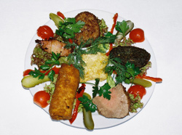
Klasik Mönüde Yemek Sırası
1.Soğuk Ordövrler: Pişirilip hazırlandıktan sonra soğutulan ve soğuk olarak servis edilen yiyeceklerdir.

Slide 57
Zeytinyağlı enginar, kuşkonmaz, zeytinyağlı dolmalar, sebze salataları, naturel istiridye, soğuk istakoz, böcek, havyar, karides kokteyl, karides salatası, istakoz kokteyl, deniz mahsulleri kokteyli, mayonezli tavuk salatası, tavuk jölesi, balık jölesi,salam, sucuk, jambon, füme etler, füme balıklar, kavun ve avakado gibi meyveler

Slide 58
2. Çorbalar: Sıcak ve soğuk olarak alınan sulu yiyeceklerdir. Fiziken mideyi ve diğer hazım organlarını , ruhen de insanı yemeğe hazırlar. Çeşitli et suları (dana bulyon), tavuk suyu (tavuk bulyon), konsomeler, balık çorbaları,kremalı çorbalar(kremalı mantar çorbası, kremalı domates çorbası, kremalı tavuk çorbası), diğer taneli çorbalar, püreli çorbalar, sebze çorbaları.

Slide 59
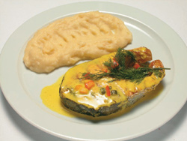
3.Sıcak Ordövrler: İştah açıcı küçük sıcak yiyeceklerdir. Peynirli veya kıymalı sigara böreği, muska böreği, patates kroket, balık kroket, tavuk kroket, sıcak kanepeler, mantarlı tartalet, tavuklu tartalet, kaşar pane, mititer köfte, sosis tava, ciğer tava vb.

Slide 60
4. Balıklar: Ana yemek olarak hazırlanmış , gösterişli olarak garnitürlenip süslenmiş balık yemekleridir. Ala balık buğulama, alabalık tava, levrek buğulama, pane levrek filetosu, bademli turna balığı, tavada dil balığı, kılıç şiş...

Slide 61
5.Et Yemekleri: Sığır, dana, koyun,kuzu, domuz ve av etlerinden hazırlanan büyük parçalar halindeki yemeklerdir.Büyük parça yemekler servisten önce tranş edilirler ve çeşitli soslarla birlikte servis edilirler. Hazırlanış usullerine göre çeşitli patates, pilav ve sebze garnitürleri ile zenginleştirilirler.

Slide 62
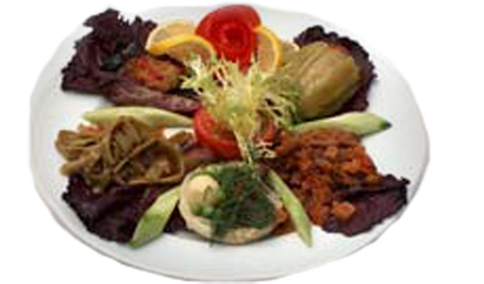
6. Sıcak Antreler: Sıcak olarak hazırlanan ve kızartmadan önce, sıcak olarak servis edilen yemeklerdir. Örn: peynir sufle, balık sufle, piliç sufle, ıspanak sufle, tepsi börekleri, talaş böreği, su böreği, tavuklu volavan, mantarlı volavan, pilavlar, et sote, börek sote, çeşitli yahniler...

Slide 63
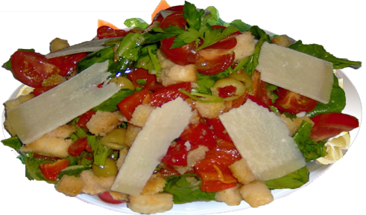
7. Soğuk Antreler: kızartmadan önce servis edilen soğuk ve kıymetli yiyeceklerdir.Örn: Kaz ciğeri patesi, av etleri patesi, tavuk pate, tavuk galantin, tavuk mus...

Slide 64
8. Sorbet (Şerbet): Tatlı içeceklerden meydana gelir. İçecekler soğutularak servis edilirler. Alkollü veya alkolsüz olabilirler. Daha önce servis edilmiş yemeklerin tatlarını nötralize etmek ve ağız tadını değiştirerek mideyi rotiye (kızartmaya) hazırlamak için servis edilirler. Örn: Buzlu nane şurubu, nar şurubu, kızılcık şurubu,vanilya dondurmalı şampanya

Slide 65
9. Roti (Kızartma): Bütün veya büyük parçalar halinde fırında ya da özel makinelerde kızartılan yemeklerdir. Örn: Piliç roti, ördek roti, kaz roti, kuzu kızartma, domuz kızartma, bıldırcın roti, sülün, roti kuzu baron, kuzu budu...
10. Salatalar: Kıvırcık salata, marul salatası,salatalık salatası, domates salatası ,şef salata, karışık salata, waldorf salata..

Slide 66
11. Sebze Yemekleri: Kuşkonmaz, taze fasulye bastı, zeytin yağlı taze fasulye, sultani bezelye bastı, enginar dolması, zeytin yağlı enginar, tereyağlı bamya, zeytin yağlı kereviz, sebze güveçleri, türlüler...

Slide 67
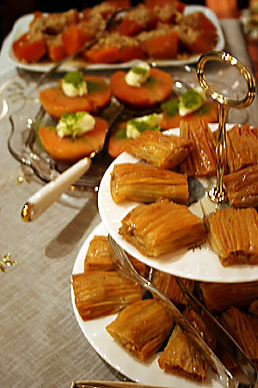
12. Tatlılar : Sıcak ve soğuk olarak ikiye ayrılırlar. Sıcak pudingler, krepler,sıcak irmik helvası, künefe sıcak tatlılar için örnek verilebilir. Pudingler, suplar, tulumba tatlısı, kadayıf, baklava, krem karamel vb tatlılar soğuk tatlılardır. Çok soğuk servis edilenler ise parfe ve dondurmalardır

Slide 68
13. Savoriler:Tatlılardan sonra alınan, mide bastırıcı peynirli ve baharatlı küçük yiyeceklerdir. Örn: Peynirli tartalet, küçük tostlar, küçük peynirli börekler, küçük pateler...
14. Dessertler: Peynirler, kompostolar, meyve salataları, taze meyvelerden meydana gelirler.

Slide 69
MODERN MÖNÜ
20.yüzyılın ikinci yarısından itibaren insanların yemek kültüründeki ve beslenme şeklindeki değişikliklere göre geliştirilmiş mönüdür. Yemekler klasik mönüye göre daha az gruplandırılıp (5-8 çeşit yemek), servis sırasına dizilmiştir.

Slide 70
Modern mönüdeki yemek sayısı azaltılmış, ancak yapıları ve içerikleri farklılık göstermemiştir. Mönüye belirli yiyecek ve içeceklerin konulmasında; beğenilirliğine, karlılığına,üretim kolaylığına, arzındaki değişmelere, hazırlanması için gereken personelin durumuna, gereken ekipman ve teçhizata, porsiyon büyüklüğüne,diğer yiyeceklerle uyumluluğuna ve fiyatına da dikkat edilmelidir.

Slide 71
• Soğuk ordövrler: peynir tabağı, füme balık ve et tabağı vb.
• Çorbalar: domates çorbası, kremalı mantar çorbası, yayla çorbası vb.
• Sıcak ordövrler: mitit köfte, tavuk pane, tavuk kroket, balık kroket, sigara böreği vb.
• Balıklar: turna balığı, lagos, mersin, levrek vb.
• Ana yemek: şatobiryan, avcı usulü bonfile vb.
• Tatlı ve meyveler: Türk tatlıları, sütlü tatlılar, meyveler, kompostolar vb.

Slide 72
FİYATLARINA GÖRE MÖNÜ ÇEŞİTLERİ
1) Tüm öğünü ve sabit fiyatlı birkaç yemeği gösteren Table d’Hote Mönü
2) Daha fazla sayıda yiyecek ve içeceğin yer aldığı, ayrı fiyatlandırıldığı A’la Carte mönüdür.

Slide 73
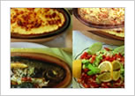
TABLE D’HOTE MÖNÜ:
• Sınırlı sayıda yemeklere yer verir. Genelde 3 veya 4 tür yemekten oluşur.
• Konukların yemek seçimi sınırlıdır.
• İşletmenin belirlemiş olduğu sabit fiyat uygulaması vardır.
• Önceden hazırlanan yiyecekler, belirlenen öğün saatlerinde servis edilebilirler.

Slide 74
• Kontrolü kolay ve çok bilinen yemeklerden oluşur. Konuk mönüde bulunan yiyeceklerin tümü için belirlenen ücreti ödemek zorundadır.
Çoğu yiyecek ve içecek işletmesi, satış hacmini arttırabilmek amacıyla aynı anda hem table d’hote hem de A’la carte mönü uygulamasına gitmektedir. Sabah kahvaltısı, öğle ve akşam yemeklerinde uygulanabilir.

Slide 75
Günümüzde Table d’Hote mönü seçmeli şekle dönüşmüştür. (Aynı grup yiyeceklerin 2’şer çeşit hazırlanarak her gruptan 1’er çeşit seçilmesi.)

Slide 76
A’LA CARTE MÖNÜ:
• Table d’hote mönüye göre daha fazla sayıda seçenek sunan,
• Yiyeceklerin siparişten sonra hazırlandığı,
• Her tabağın ayrı fiyattan ve daha pahalı satıldığı,
• Daha yüksek maliyetli yiyeceklerin yer aldığı mönülerdir.
Bir ön hazırlık olmadan müşterinin siparişine göre hazırlanacak yiyecek ve içecekleri kapsadığı için mönü kartının her mevsimde bulunabilecek yiyecek ve içeceklerden meydana gelmedir. Mönü düzeni, mönü hazırlama kurallarına uygun olarak belirli bir sıra takip eder.

Slide 77
A’la Carte satış miktarının doğru olarak tahmin edilebildiği ölçüde başarı şansını arttırır ve kontrolü güçtür, işletme için prestijdir. A’la Carte mönü konukların ilgisini mönüdeki belirli bazı yiyeceklere çeker, ortalama harcamalarını yükseltir, işletmenin cirosunu ve gelirlerini arttır. A’la Carte mönü uygulayan işletmelerde deniz ürünleri, yumuşak ve küçük çekirdekli meyveler, av etleri ve flambe yemekler yer alır.

Slide 78
A’la Carte mönülerin dezavantajları da vardır:
• Fazla seçenek konuğun kafasını karıştırabilir. Seçim yapma ve servis süresi uzundur.
• Mutfağa çok fazla sayıda ve ağır işler yükler. Daha nitelikli personel kullanımını gerektirir
• Yiyecekleri hazırlamanın ve sunmanın sıkıcı olmasına neden olabilir.
• Besleyici değeri olmayan pek çok yan ürünün oluşmasına neden olur.
• Yemek artıklarının miktarı daha fazladır.
• İşletmenin daha geniş bir bütçe ile çalışması zorunluluğu vardır.

Slide 79
CYCLE (DÖNÜŞÜMLÜ) MÖNÜ:
Kurumsal işletmelerin birçoğunda, örneğin, okul, hastane ve hapishanelerde genellikle cycle mönü kullanılır. Tipik cycle mönüler, genelde bir haftadan dört haftaya kadar olan süreyi kapsarlar. Doğru sürede ayarlanması önemlidir. Eğer bu dönem uzun tutulursa, ürünlerin satın alma, depolama ve üretim maliyetleri yükselir.

Slide 80
Okul, hastane, hapishane ve diğer kurumsal işletmeler cycle mönü içinde table d’hote mönüyü kullanabilir ve yiyecekleri belirli periyotlarda set olarak sunabilirler.

Slide 81
CALİFORNİA MÖNÜ:
Bazı restoranlar kahvaltı, öğle yemeği ve akşam yemeği mönü kalemlerini tek bir mönüde sunarlar. Günün her saati bu mönü kalemleri konuklar tarafından sipariş edilebilir. Örneğin, misafir sabah saatlerinde spagetti yiyebilir veya akşam yemeği için kek sipariş edebilir. Mönü kartları genellikle plastik kaplıdır, dayanıklıdır ve çabuk deforme olmaz.

Slide 82
CARTE DU JOUR (GÜNÜN YEMEĞİ):
Carte du Jour, günün kartı anlamına gelmekte, sadece o gün için sunulan seçenekleri içerir. Şefin sunduğu spesiyaller ya da günün yiyeceği a’la carte mönü ya da table d’hote mönü içinde bulunabilir. Tek fiyattan satılırlar. Genellikle anında hazırlanan ve günlük olarak değişen bir ya da iki ana yiyecekten oluşur. Bir çeşit günlük table d’hote mönüdür.

Slide 83
ZAMANA GÖRE TEMEL MÖNÜ TİPLERİ
KAHVALTI MÖNÜLERİ
BREAKFAST MENU:
Genellikle sabahları saat 07:00 ile 10:00 arasında servis edilen, kahvaltılık yiyecek içecekleri kapsar. Her ülkenin kendine has kahvaltı mönüsü vardır. Standart olarak belirlenen kahvaltı mönüsüne ek olarak, isteğe bağlı yiyecekler de servis edilebilir.

Slide 84
Genellikle vücudun sabah saatlerinde ihtiyaç duyduğu enerjiyi verecek, kolay hazmedilir yiyeceklerden oluşur. Mönünün bu özelliği çay, kahve gibi uyarıcı içeceklerle kuvvetlendirilir. Tereyağı, bal, reçel çeşitleri, çay, kahve bulunması bunun örneğidir

Slide 85
Kahvaltı Türleri:
1-Standart Kahvaltı (Continental Breakfast):Almanya, İsviçre,Fransa ve Türkiye’de en çok alınan, en sade kahvaltı türüdür. Continental kahvaltıda genellikle aşağıdaki yiyecek ve içecekler bulunur;

Slide 86
• Ekmek(sandviç, tost vb.)
• Tereyağı
• Reçel veya marmelat(2 çeşit), bal
• Kahve, çay, süt vb.
Esas yapısı örnekteki gibi olup, ülkeler arasında çeşit ve tercih bakımından farklılıklar bulunmaktadır. Örneğin, Almanlar kahvaltıda kahveyi tercih ederlerken, Türkiye’de çay tercih edilmektedir.

Slide 87
2-İlaveli Kahvaltı (Garnitürlü Kahvaltı):
Temelini continental kahvaltı oluşturur. Ancak, çeşitli ülkelerin farklı kahvaltı alışkanlıkları nedeniyle ilave edilen garnitürler farklılık göstermektedir. Örneğin;
• Hollanda usulü; yulaf ezmesi, meyve suyu,ballı,kuş üzümlü kek, sucuk türevleri, kaynamış yumurta.

Slide 88
• Danimarka usulü; balık soğuk et, kaynamış yumurta ve çeşitli ekmekler.
• Türkiye’de; çörek, börek çeşitleri, pastırma, sosis, salam, domates ve salatalık söğüş, çeşitli şekillerde pişirilmiş yumurta.
• Amerika’da; meyve suyu, unlu ve yumurtalı yiyecekler,1/2 greyfurt, jambon, salam, sosis, balık, çeşitli şekillerde pişirilmiş yumurta, komposto vb.
Garnitür çeşitlerinin en zengini Amerikan kahvaltısındadır. İngiliz ve Amerikalılar, kahvaltıyı esas öğün olarak kabul ederler. Yukarıda bahsedilen ilavelerin her kahvaltıda bulunma zorunluluğu yoktur.

Slide 89
• İngiltere’de; portakal suyu, arzuya göre hazırlanmış yumurta
3- A’la Carte Kahvaltı: Özel istek sonucu hazırlanan kahvaltılardır. Bu tür kahvaltılar, mönü kartındaki yiyecekler arasından konuk tarafından seçilerek, sipariş verilirler.

Slide 90
ÖĞLE YEMEĞİ MÖNÜSÜ:
Öğle saatlerinde (saat 12.00-15.00 arasında) servis edilen mönüdür. Kolay servis edilen, besin değeri yüksek fakat hazmı kolay yemeklerden meydana gelir. Sandviçler, çorbalar ve salatalar öğle mönüleri için önemlidir. Genellikle tatlılar ve bazı alkollü içecek listelerini de içerirler.

Slide 91
AKŞAM YEMEĞİ MÖNÜSÜ:
Alışkanlıklara göre farklı zamanlarda, akşam saatlerinde 17.00’den sonra servis edilir. Dinner mönüde zengin bir çeşitlilik bulunmaktadır.Akşam yemeği bir çok insan için günün en önemli öğünüdür. Mönü kalemleri kahvaltı ve öğle yemeğinde sunulanlardan daha ağır karakterlidir. Et yemekleri, rostolar, tavuk, deniz ürünleri ve makarna çeşitleri, lazanya vb. tipik akşam yemeklerini içerir. Şaraplar, kokteyller ve egzotik tatlılar akşam yemeklerinde, öğle yemeklerine göre daha çok tercih edilir.

Slide 92
SUPPER MÖNÜ:
Sadece kolay sindirilebilen yemeklerden oluşur ve gece geç saatlerde alınır. Uykuyu bozabilecek yiyeceklerden kaçınılır.Az yağlı tava çeşitleri, yağsız kızartmalar, çörekler vb yiyecekler tercih edilir.

Slide 93
BRUNCH MÖNÜ:
Breakfast ve lunch kelimelerinden birleştirilerek türetilmiştir. Açık büfe şeklinde, sabah kahvaltısı ve öğle yemeği yerine tek öğün olarak saat 10.00 ve 14.00 arası sunulur. Hem kahvaltı türü hem de ana yemek türleri ve tatlılar sunulur. Yemek süresi uzun, samimi bir ortam içinde, resmiyetten uzak gerçekleştirilir.

Slide 94
İÇECEKLER
ALKOLLÜ İÇECEKLER
BİRA
8000 yıllık geçmişi ile ilk alkollü içki olduğu¬ sanılmaktadır.
İlk zamanlar günümüzde de kullanılan şerbetçiotu ile yapılmaktaydı. Biranın çabuk bozulmamasını sağlar.
Bira yapımında kullanılan başlıca bitki arpadır.
Arpa dışında, az da olsa mısır, çavdar, yulaf, buğday pirinç ve darı da kullanılır

Slide 95
ŞARAP
Mayalanmış üzüm suyudur.
Günümüzde biradan sonra en çok üretilen ve tüketilen içkidir.
Üzüm suyu kendi kabuklarında bulunan kendi mayasıyla otomatik olarak alkole dönüşerek şaraplaşır, ancak üzüm çubuğunun yetiştirilişinden, üzümün tür ve kalitesinden başlanarak her aşaması ince itina ve üst düzey uzmanlık gerektirir.
Üzüm ister beyaz, ister siyah olsun, suyu beyazdır.

Slide 96
Beyaz şarap yapılacak üzüm sıkıldıktan sonra, sap ve kabuklarından ayrılırken, kırmızı şarap yapılacak üzüm, kabuklarıyla birlikte mayalanmaya bırakılır. Kırmızı rengi kabuklarından sağlanır.
Beyaz, rose ve köpüklü şaraplar, şampanyalar soğuk olarak, kırmızı şarap normal oda sıcaklığında (15-20 derece) servis edilir. Kaliteli beyaz şaraplar için 8-10 derece uygun olup, aşırı soğuk şarabı silikleştirir. Şampanya ve köpüklü şaraplar daha soğuk servis edilir.

Slide 97
VİSKİ
Arpa, mısır, çavdar, yulaf v.b. tahılların mayalanma işleminden sonra, damıtılmasıyla elde edilir.
Servisinde on the rocks, tumber ve old fashıon bardakları kullanılır. Baltık ülkelerinden alınan damgalı bardaklar, modern viski bardaklarıdır.
Orjinal viski daima konuk masasında, bir viski ölçüsüyle bardağa 2-4 cl’lik miktarlarda doldurulmalıdır.

Slide 98
VOTKA
Polonya ve Rusya’dan dünyaya yayılmıştır.¬
Saf özelliğe¬ sahip oluncaya kadar yeniden damıtılarak ayrıca ince kum veya meşe kömürü süzgeçlerinden geçirilerek arındırılır.
Birçok kokteylin ana içkisini¬ oluşturmakla birlikte, farklı şekillerde de kullanılabilir

Slide 99
CİN
İlk kez Hollanda’da yapılmıştır, ancak dünyada İngilizlerin ürettiği london dry gın tutulmaktadır.
Saf alkolün ikinci kez ve çeşitli aromatik bitkilerle damıtılmasıyla elde edilir.

Slide 100
RAKI
Türkiye’de fazla üretilen içkidir.
Yıkandıktan sonra makinelerde ezilip parçalanan sultani ve rezaki cinsi üzümlerden elde edilir.
Yemek öncesi, sırası ve sonrası içilebilmektedir. Suyla karıştırılarak ya da, yanında buzla sek olarak servis edilebilir

Slide 101
KONYAK, ARMANYAK VE BRANDİ
Türkiye’de konyak veya kanyak olarak bilinen bu içki uluslar arası alanda brandi olarak bilinir.
Kelime olarak yakılmış şarap anlamına gelen konyak, sadece Fransa’nın Cognac kasabası çevresinde yetişen üzümden elde edilen brandidir.
Armanyak, diğer bir ünlü Fransız brandisisi olup hem sek, hem de koku itibariyle daha keskindir.

Slide 102
Kendilerine has özelliklerinin ortaya çıkması için oda sıcaklığında, el ısısında ve konyak kadehlerinde sunulur. Değeri yüksek olanlar, konuğa takdim edilmelidir.
Bardağa boşaltılırken çalkalayıcı kadeh kullanılabilir.

Slide 103
ROM
Şeker kamışından yapılır.¬
Soğuk olarak¬ servis edilir.
Şişe dolapta soğutulabileceği gibi, bardak içine buz da¬ konulabilir.
İsteğe göre oda sıcaklığında da¬ sunulabilir.

Slide 104
TEKİLA
Meksikalıların milli içkisidir. Yakın zamanda bazı kokteyllerle dünya geneline yayılmıştır.
Kırlarda kendi başına büyüyen kaktüse benzeyen mezkal bitkisinden yapılır.
Daha çok kokteyllerin taban içkisi olarak kullanılır.
Çok soğutulmuş olarak küçük tekila-shut bardaklarında içilir.
Sağ elde tekila bardağı, sol elde baharatlı meyve¬ sularından çok soğutulmuş bir içki olan sangrita bardağı tutularak içilir. Meksikalılar, bir yandan tekila içerken, bir yandan limon ve tuz yalayarak içerler.
Sıcak domates suyu ile tercih eden konuklar da vardır.

Slide 105
VERMUT
Adını pelin otu (wormwood) bitkisinden alır.
Alkolle (genellikle brandi) takviye edilmiş bir şaraptır.
Çeşitli aromatik otlardan yapılır.
Dry, rosso, bıanco gibi çeşitleri vardır.
Esas üreticileri İtalya ve Fransa’dır.
Kokteyllerde sıkça kullanılır, genelde aperatif olarak içilir, sade gazoz, soda gibi meşrubatlarla karıştırılarak serinletici içecek olarak alınır.
Kırmızı vermutlar kokteyl kirazı ile, diğerleri limon dilimi ve buz ile servis edilir.

Slide 106
LİKÖR
Ana bir içkinin veya nötr¬ alkolün çeşitli bitkilerle aromalandırılmış, şeker şurubu ile tatlandırılmış halidir.
Daha çok yemeklerden sonra hazmettirici (dıgestive) olarak kahve¬ ile birlikte sade, bazıları kırılmış buzla da içilir.
Kokteyllerde sık¬ kullanılan bir yardımcı içkidir.

Slide 107
Oda sıcaklığında kendilerine özel küçük bardaklarda, buzla on the rocks bardağında servis edilir.

Slide 108
SAKİ
Pirinçten üretilen, önce biraz şekerli, ardından hafif acı tat bırakan Japon birasıdır.
Önce ısıtılarak, en az 30 derecede küçük fincanlarda veya, kendilerine özel toprak kaplarda servis edilir.

Slide 109
KOKTEYLLER
Modern¬ anlamda, iki veya daha fazla alkollü içki ve/veya bunlara ilave edilmiş çeşitli meyve suları ve tatlandırıcılarla yapılmış karışımdır.
Üç gruba ayrılır :
Yemek öncesi aperatif olarak içilen (küçük hacimli 5-10 cl)
Yemeklerden sonra hazmı kolaylaştırmak için içilen (küçük hacimli 5-10 cl)
Serinletici, eğlence, parti amaçlı içilen (geniş hacimli 20-30 cl)
Çeşitli ölçülerdeki bardaklarda, buzlu veya buzsuz olarak, süslenerek, çeşitli dekorasyon ve garnitürlerle, kamış veya karıştırıcıyla servis edilir.

Slide 110
IRISH COFFEE (SICAK ALKOLLÜ)
Önceden ısıtılmış özel bardağa, iki kahve kaşığı kahverengi ham mum üzerinde ısıtılan İrlanda viskisi ilave edilir.
Alev söndüğünde sıcak ve çok sert demlenmiş kahve ile doldurulur.
Üzerine dikkatlice kaşık sırtı üzerinden krema dökülür.
İçme kamışıyla servis edilir.

Slide 111
YİYECEK İÇECEK İŞLETMELERİNDE HİJYEN VE SANİTASYON
HİJYEN : Yunanca’da sağlıklı ortam anlamına gelmektedir. Otel mutfaklarında ise ortamın, çalışma sisteminin ve çalışanların sağlık ve temizlik kurallarına uygunluğudur.
SANİTASYON : Araç ve gereçler üzerinde bulunan sağlığa zararlı mikroorganizmaların güvenli olarak kabul edilen bir düzeye düşürülmesini sağlamak üzere gereken ısı ya da kimyasal madde kullanılmasını gerektiren süreçtir.

Slide 112
SATIN ALMADA SANİTASYON
Yiyeceklerin sağlık yasalarına ve kurallarına uygun ve kaliteli olmasına özen göstermeli
Yiyeceklerin satın alındığı yerlerin, satın alma tarafından önceden görülmesi, üretimin hijyen şartlarında yapıldığından emin olunması gerekmektedir.

Slide 113
TESELLÜMDE SANİTASYON
Satın alınan ürünler uygun ve temiz araçlarla işletmeye ulaştırılmalı
Hijyenik teslim alma yeri oluşturulmalı
Hasarlı görünen her paket gözden geçirilmeli
Böcek ve haşarat belirtilerine karşı dikkatle inceleme yapılmalı

Slide 114
Ürünler olağandışı veya kötü kokulara karşı kontrol edilmeli
Kısmen ya da tamamen çözülmüş ya da bozulmuş gibi görünen donmuş gıdalar kabul edilmemeli
Ürünler amaca uygun ve hijyenik oldukları kontrol edilerek gruplara ayrılarak depolanmalı

Slide 115
DEPOLAMADA SANİTASYON
Çiğ ve pişmiş yiyecekler üstü kapalı ve ayrı koruyucularda muhafaza edilmeli
Donmuş gıdalar nem ve buhar geçirmeyen orjinal kaplarında saklanmalı
Yiyecekler depolara konulmadan önce gerekli ayaklama, temizlik ve yıkamaları yapılmalı
Yiyecekler yerden 20 cm yüksekte, herhangi malzeme ile kaplanmamış delikli raflara yerleştirilmeli

Slide 116
Boyutu veya şekli nedeniyle raflara konamayan yiyecekler, yere konmamalı, kolay hareket edebilen kızaklara yerleştirilmeli
Böcek ve haşerelerin ürememesi için önlem alınmalı
Yiyecekler, gerekli ısılarda saklanmalı

Slide 117
MAVİ BAYRAK PROJESİ
Kalitesini üretimin her aşamasında kanıtlamış, tüketici haklarına saygılı işletmelerin teşvik edilmesi amacıyla, belediye sınırları içinde insan sağlığına tüketici haklarına saygılı nitelikli ve temiz işletmelere verilen değerin ilk belgesidir.

Slide 118
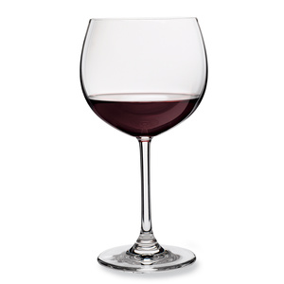
ŞARAP BARDAĞI

Slide 119
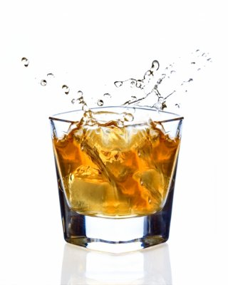
VİSKİ BARDAĞI

Slide 120
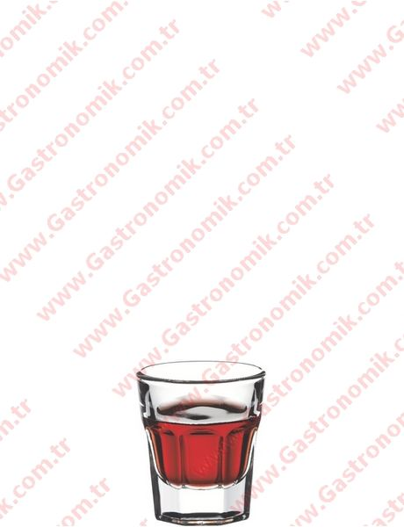
VOTKA BARDAĞI

Slide 121
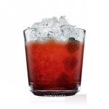
CİN BARDAĞI (BRAMBLE)

Slide 122
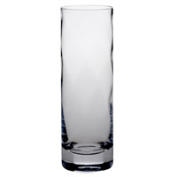
RAKI BARDAĞI

Slide 123
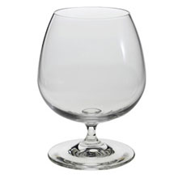
KONYAK

Slide 124
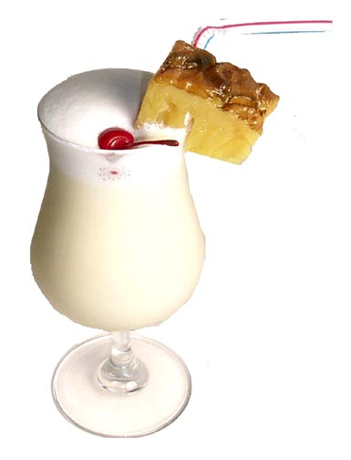
ROM

Slide 125
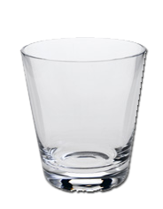
TEKİLA

Slide 126
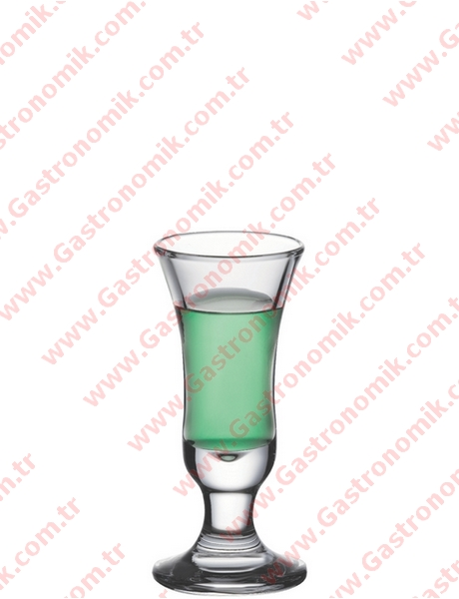
LİKÖR

Slide 127
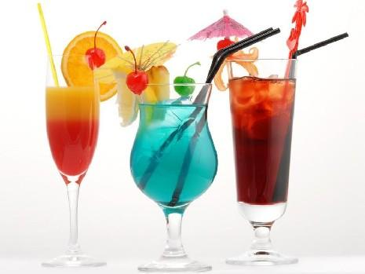
KOKTEYLLER

Slide 128
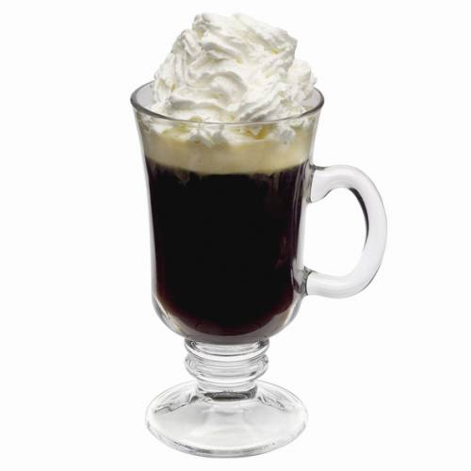
IRISH COFFEE

